Slide 1


חינוך

Slide 2
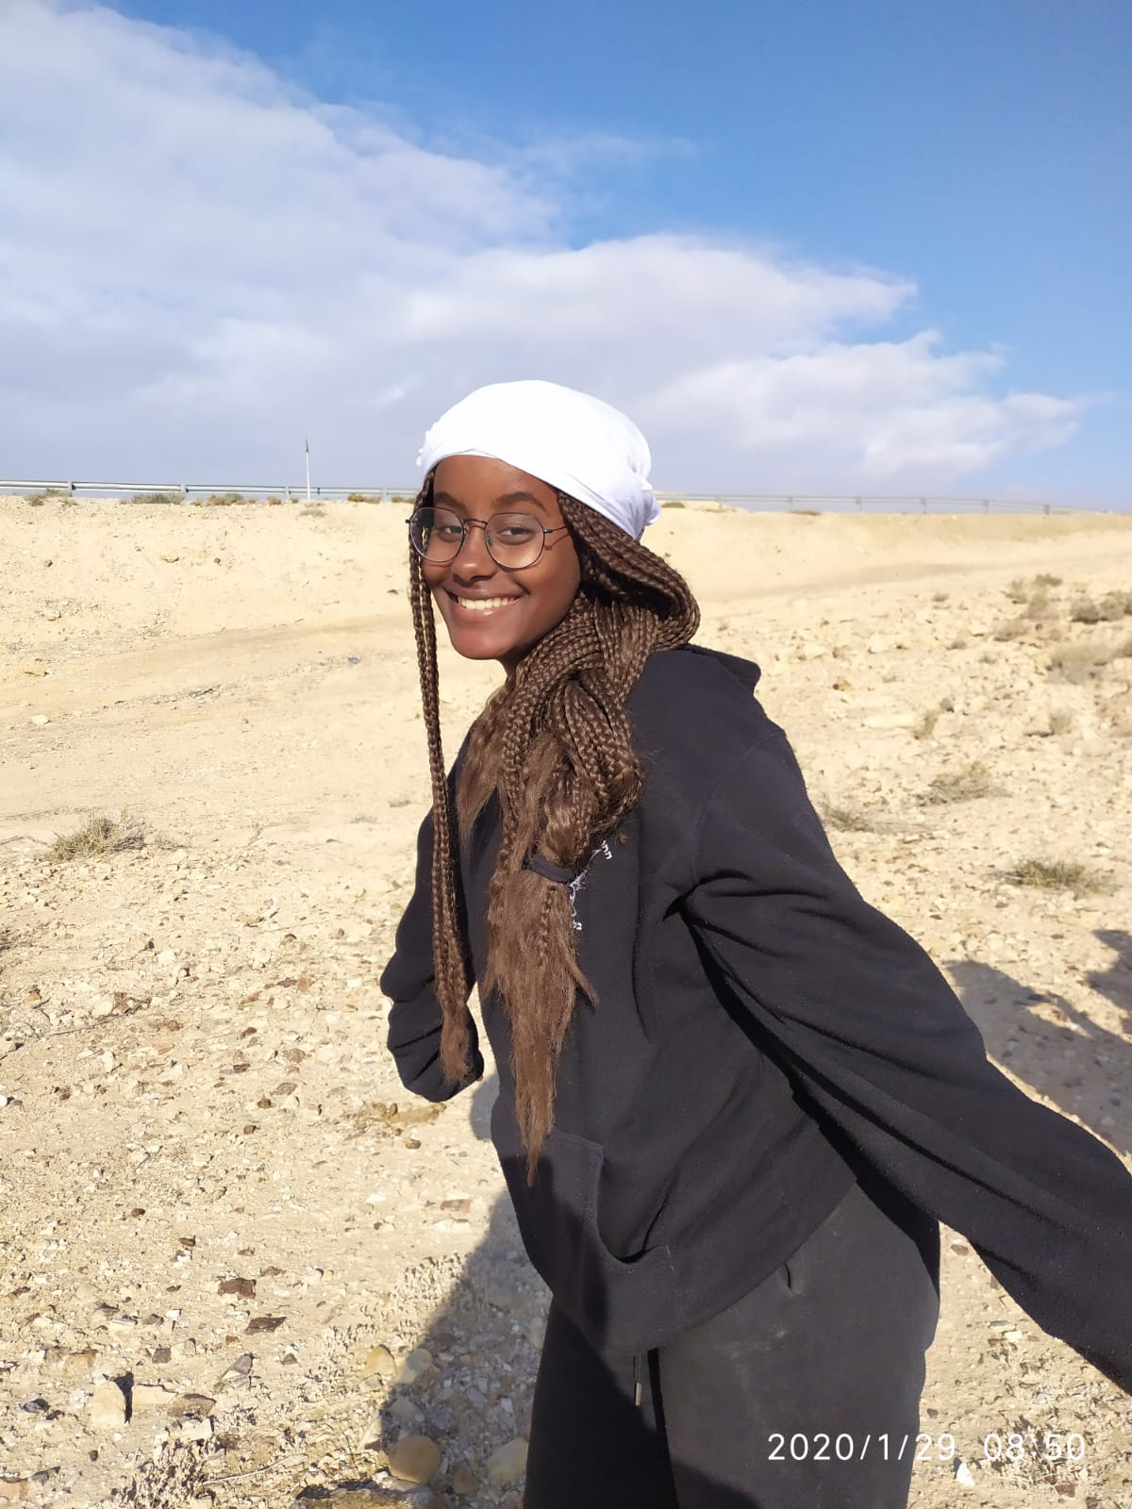
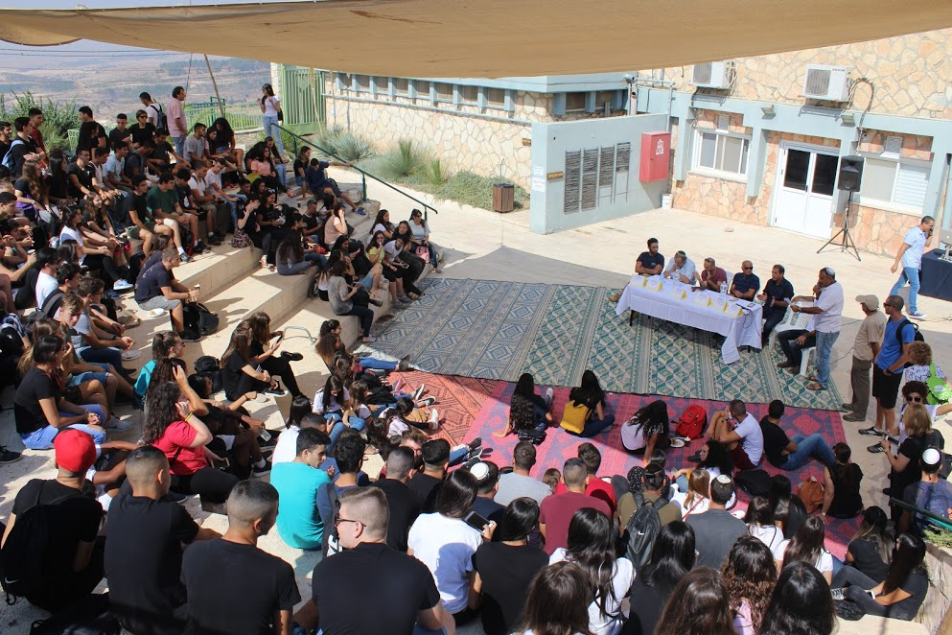

תכירו את שחר

Slide 3
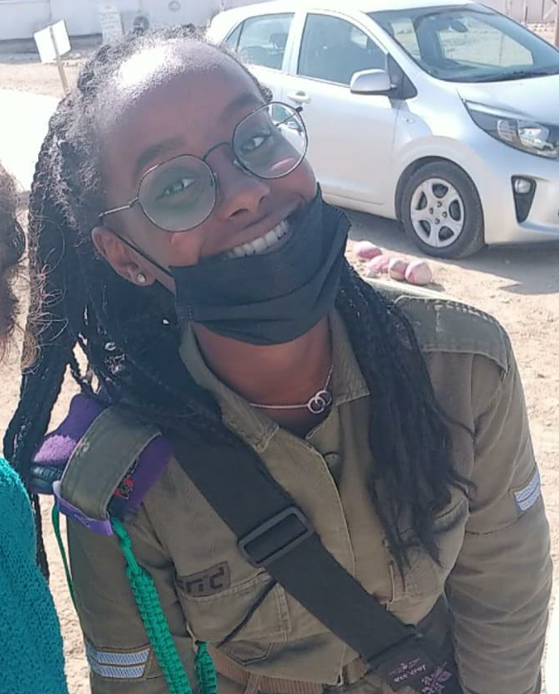
"יש לך כנפיים, תעופי רחוק"..

Slide 4
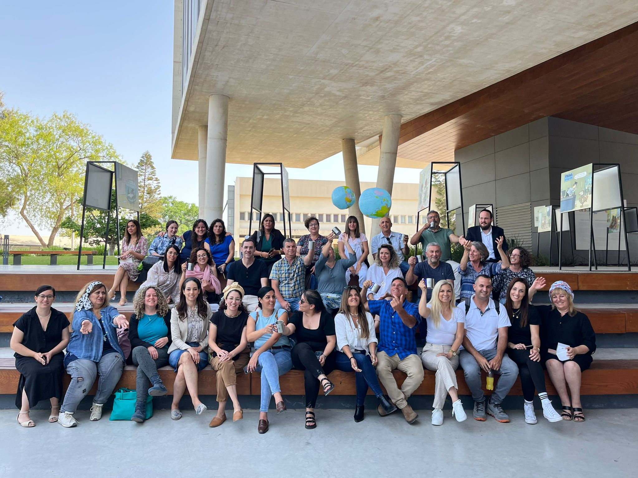
החטיבה לחינוך וקהילה
מקום של אנשים

Slide 5
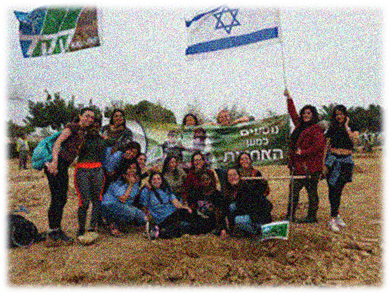
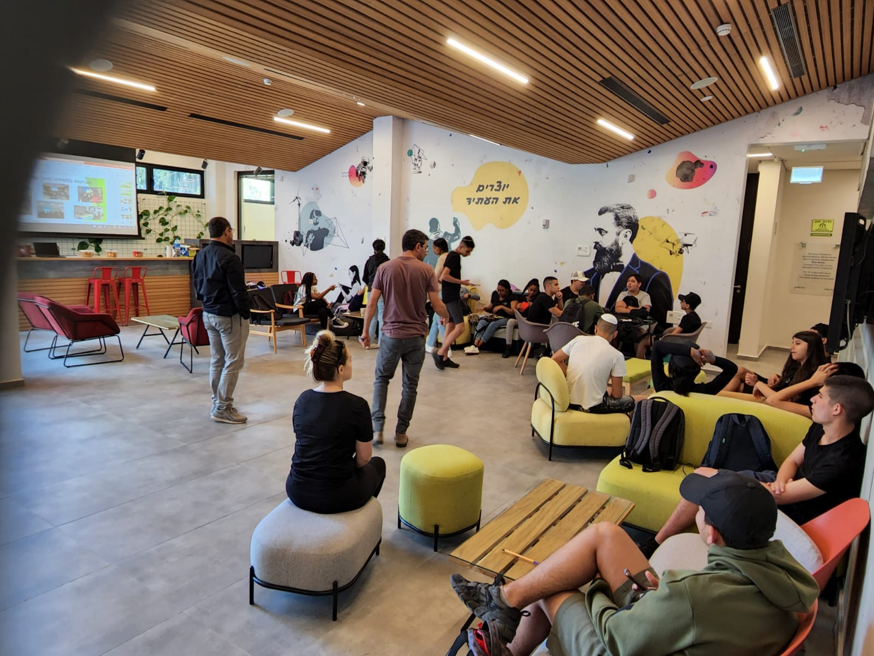
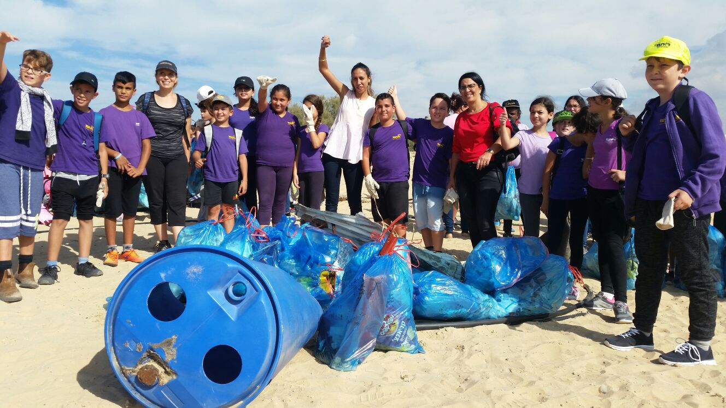
החטיבה לחינוך וקהילה
מטרות
חיזוק הזהות הישראלית בארץ ובחו"ל
צמצום פערים חברתיים וערכיים
חינוך לקיימות וסביבה

Slide 6

אז איך עושים את זה 2022?
50 מעוף
ציונות בעולם
בתי קק"ל
קהילה עולים וצמיד
מעל 100 מכינות
פיתוח תוכן חינוכי
תנועות וארגוני נוער

Slide 7
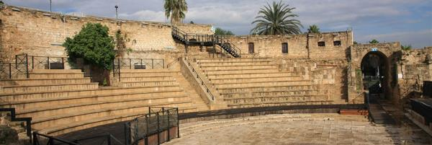
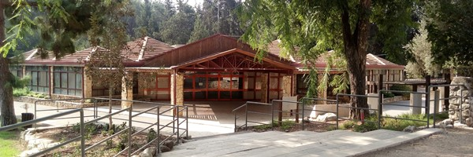
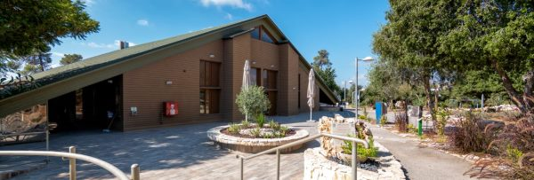
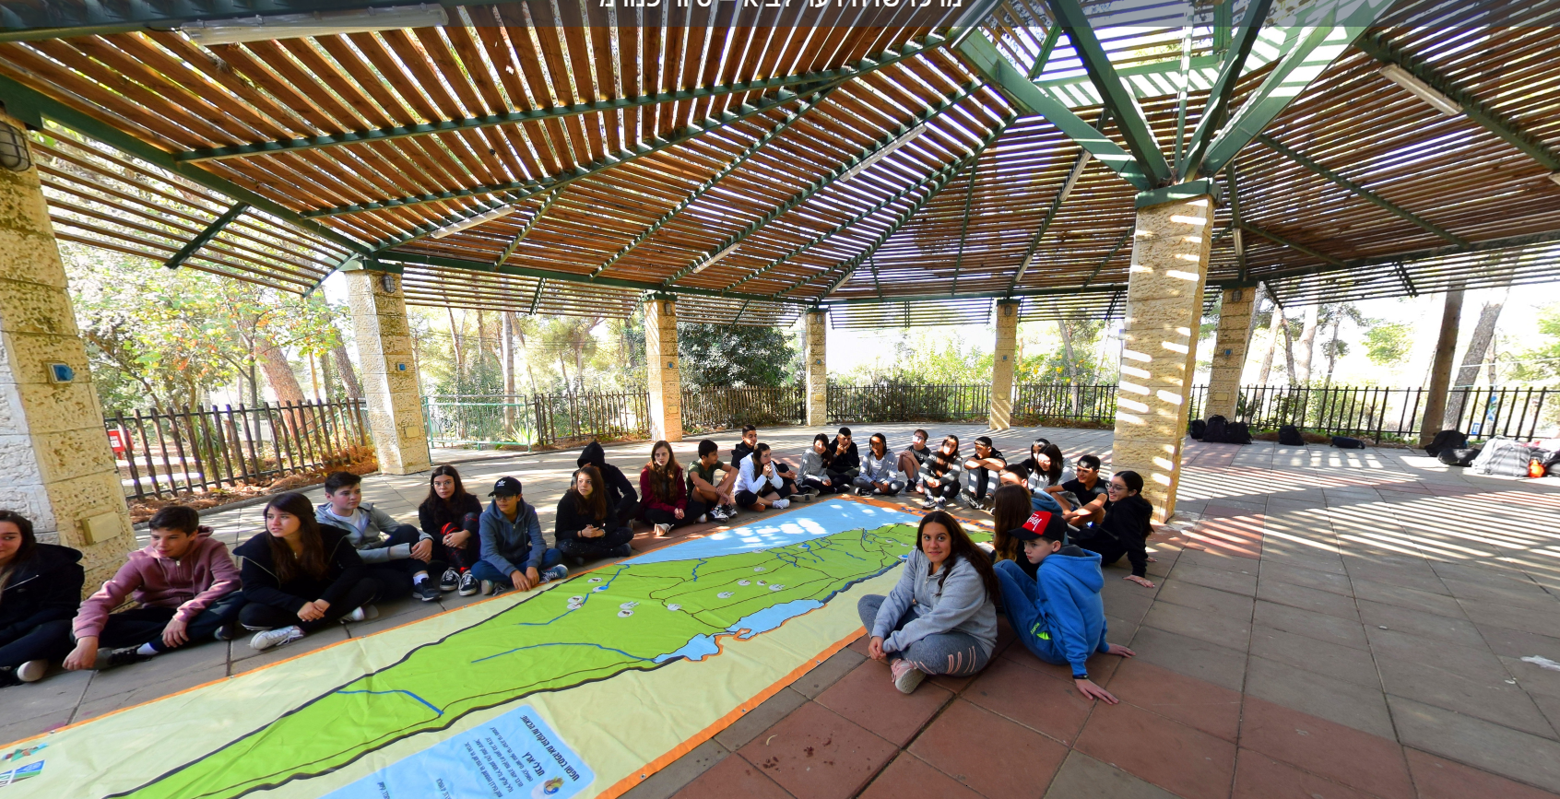
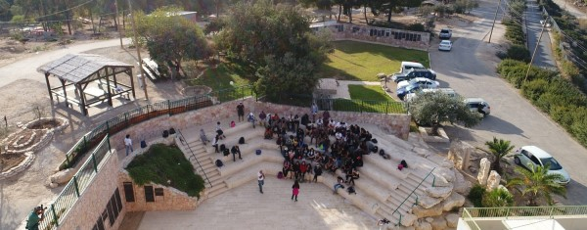
מרכזי השדה – מקום עם רעיון
שוני
ציפורי
נס הרים
לביא
יתיר

Slide 8
מיזמים חינוכיים חדשים
בתוכנית העבודה

Slide 9
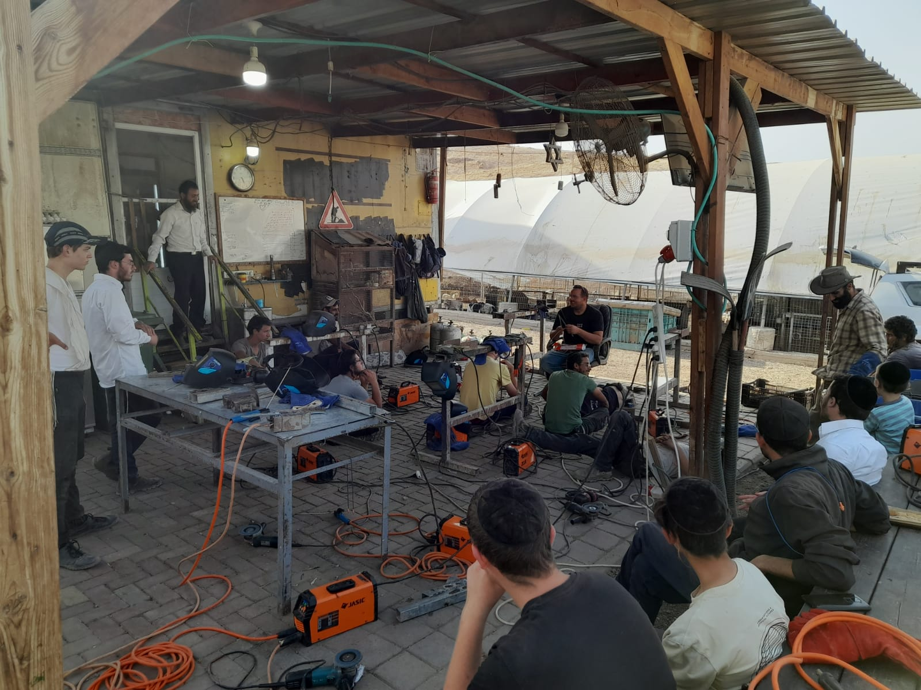
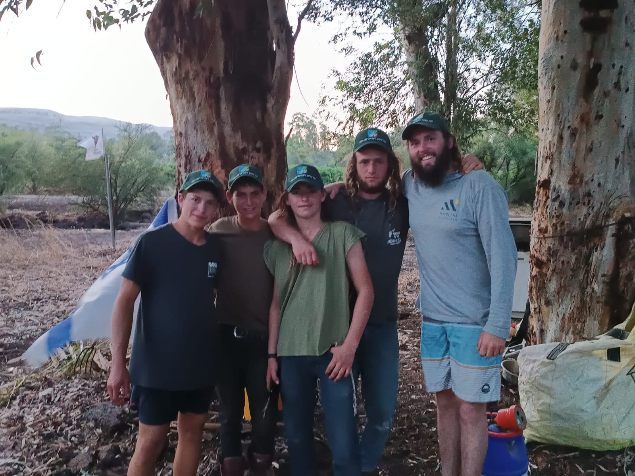
נוער בסיכוי
"נשירת התלמידים היא ממש מכת מדינה שזולגת גם לחינוך הבלתי פורמלי"

Slide 10
המצב המצוי- לצד המצב הרצוי
המצב היום
המצב הרצוי
70%
50%
90,000

Slide 11
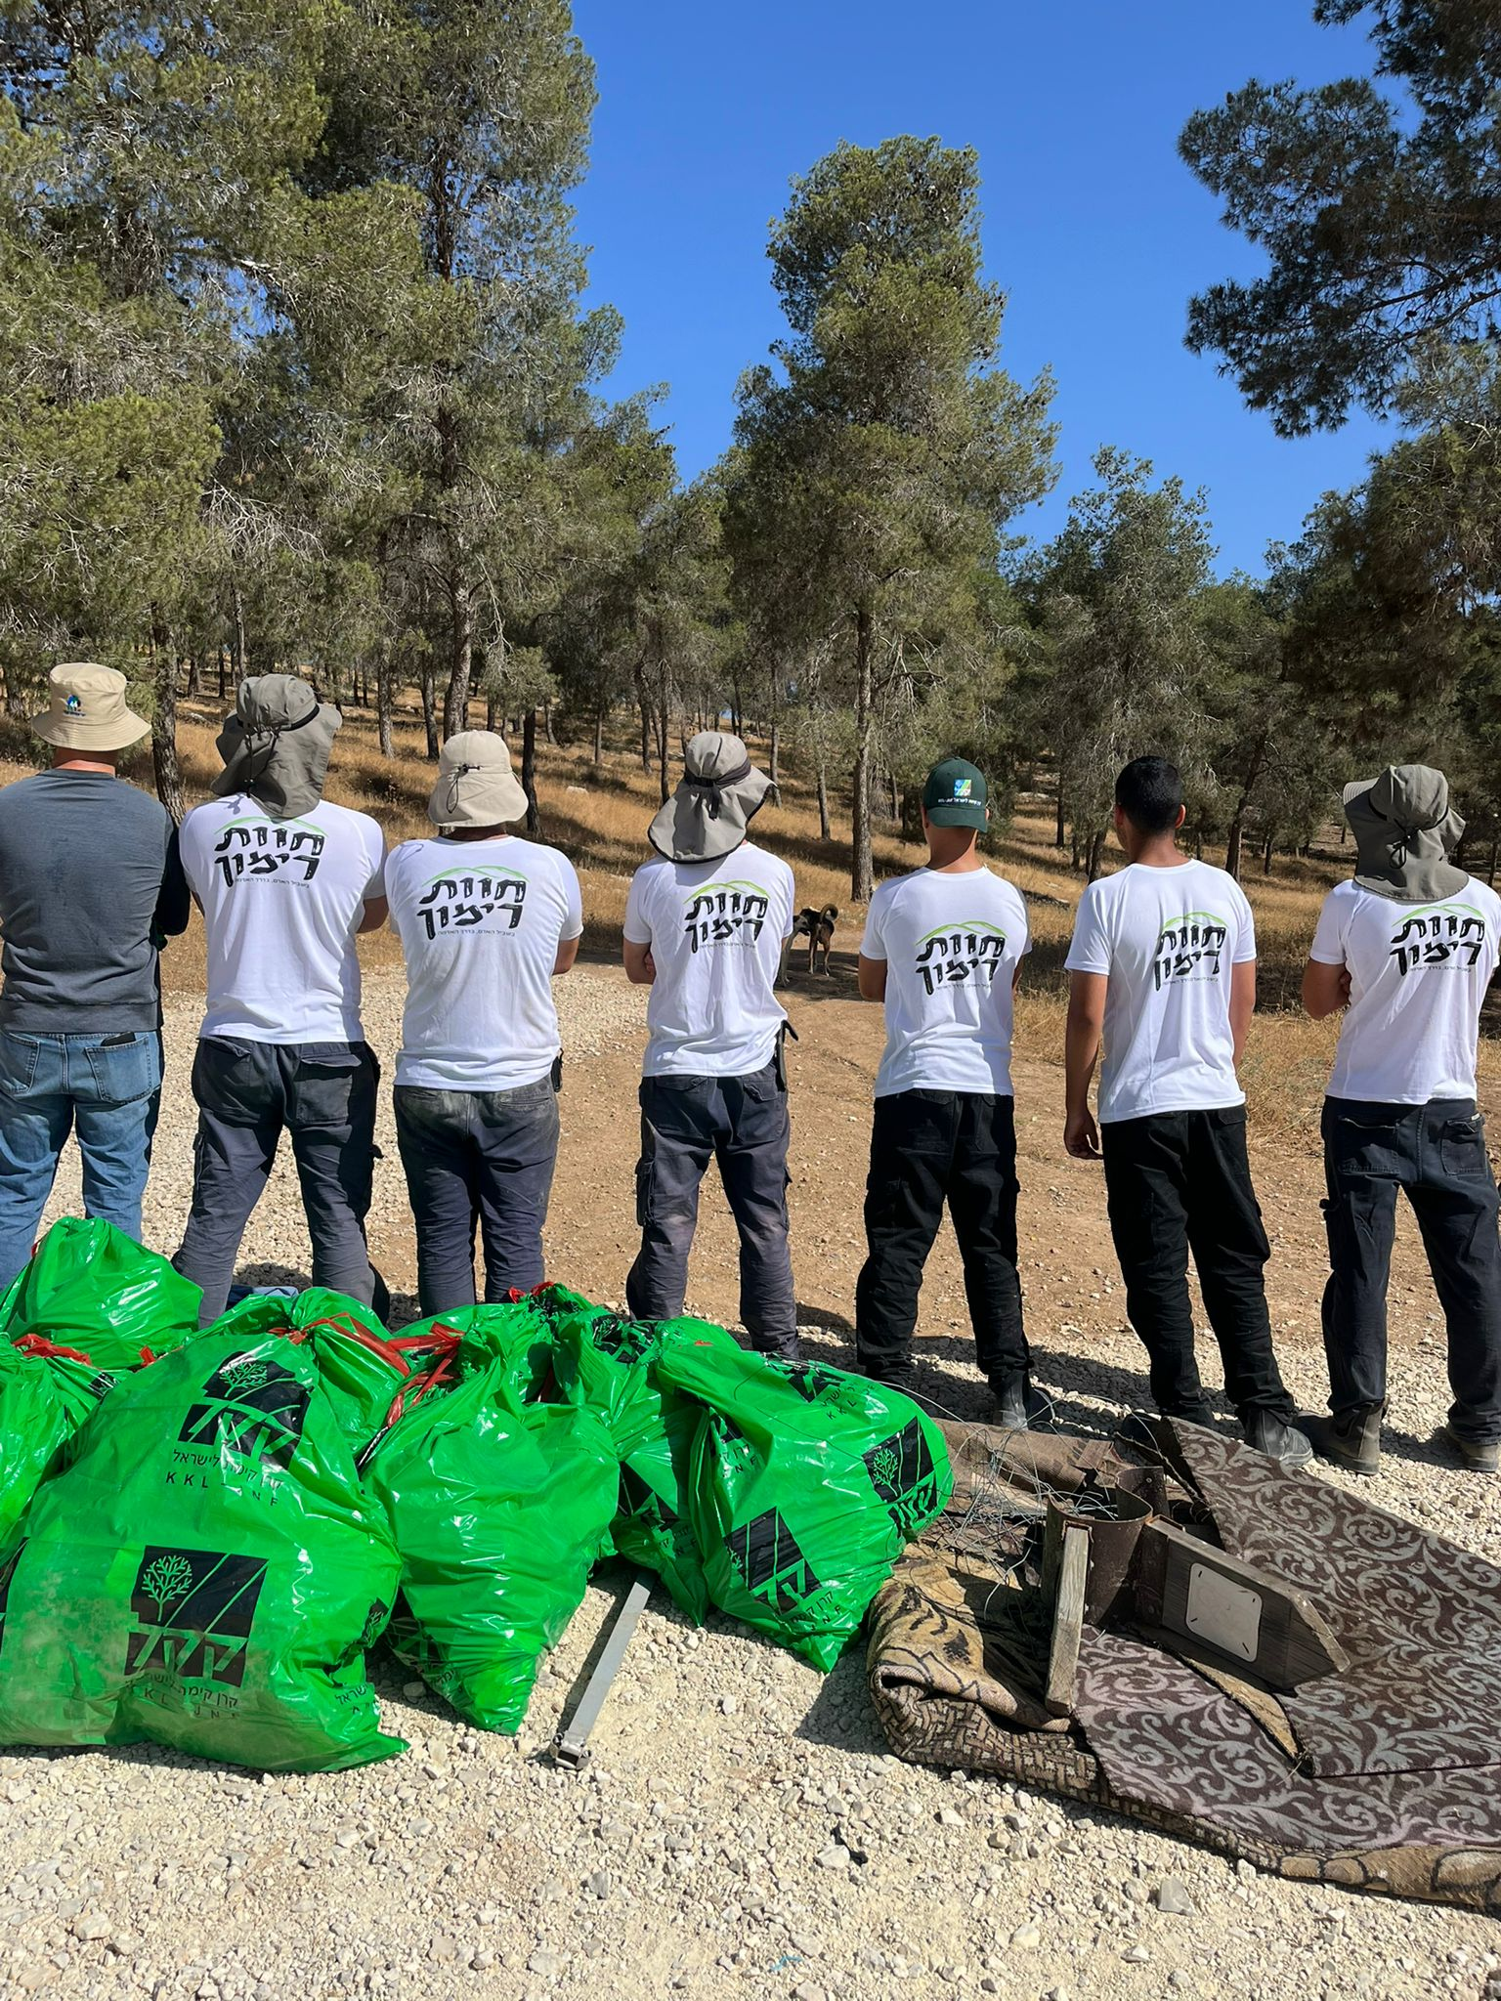
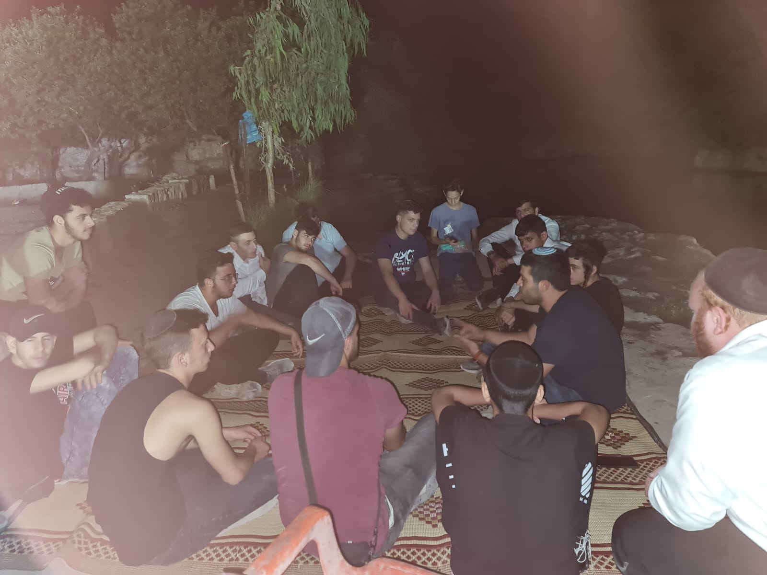
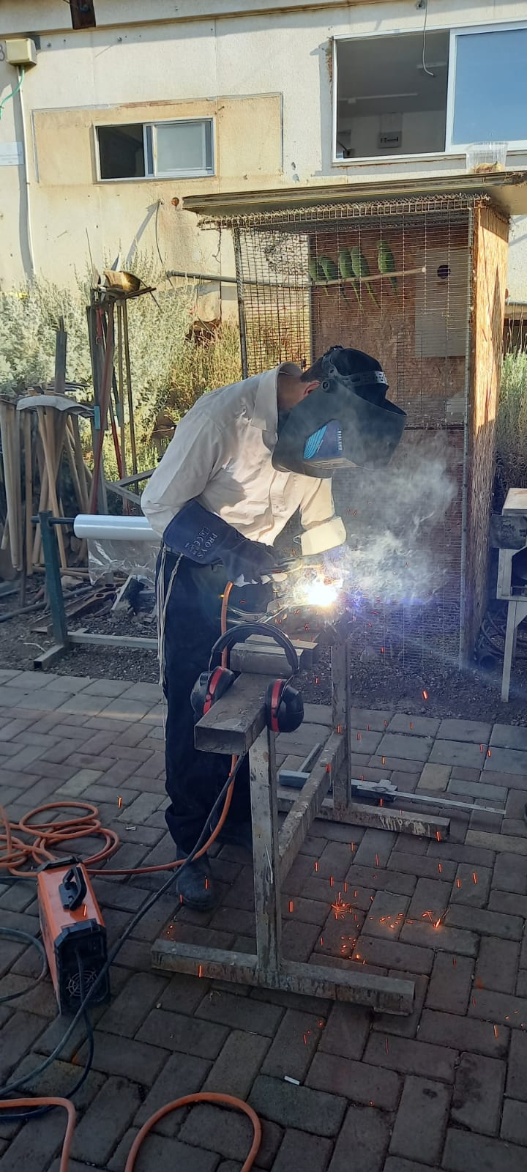
איך מתמודדים ? ואילו פתרונות
״הדרך״
"הבשורה הירוקה" תכנית לנוער נושר בחוות חקלאיות
"הבית בסטף" מסגרת תעסוקתית חינוכית לנערות וצעירות בסיכוי
"נוטעים יחד" תכנית תעסוקתית הוליסטית לנוער נושר

Slide 12
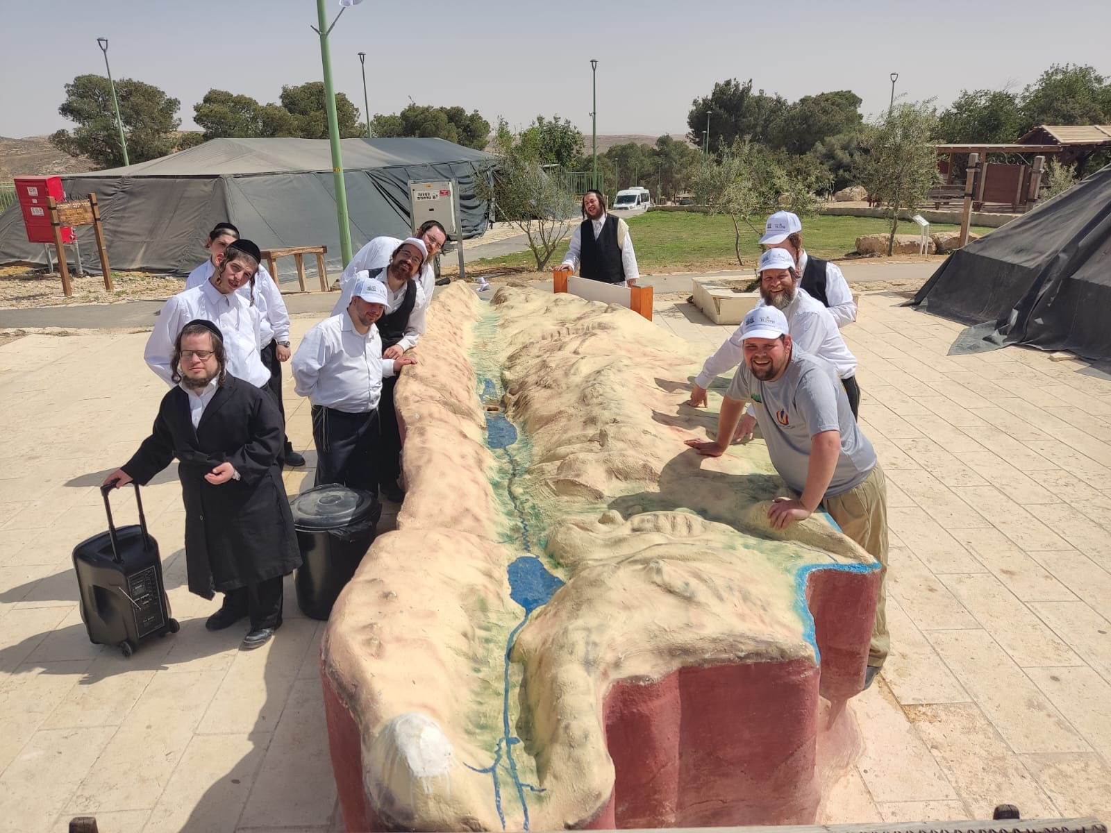
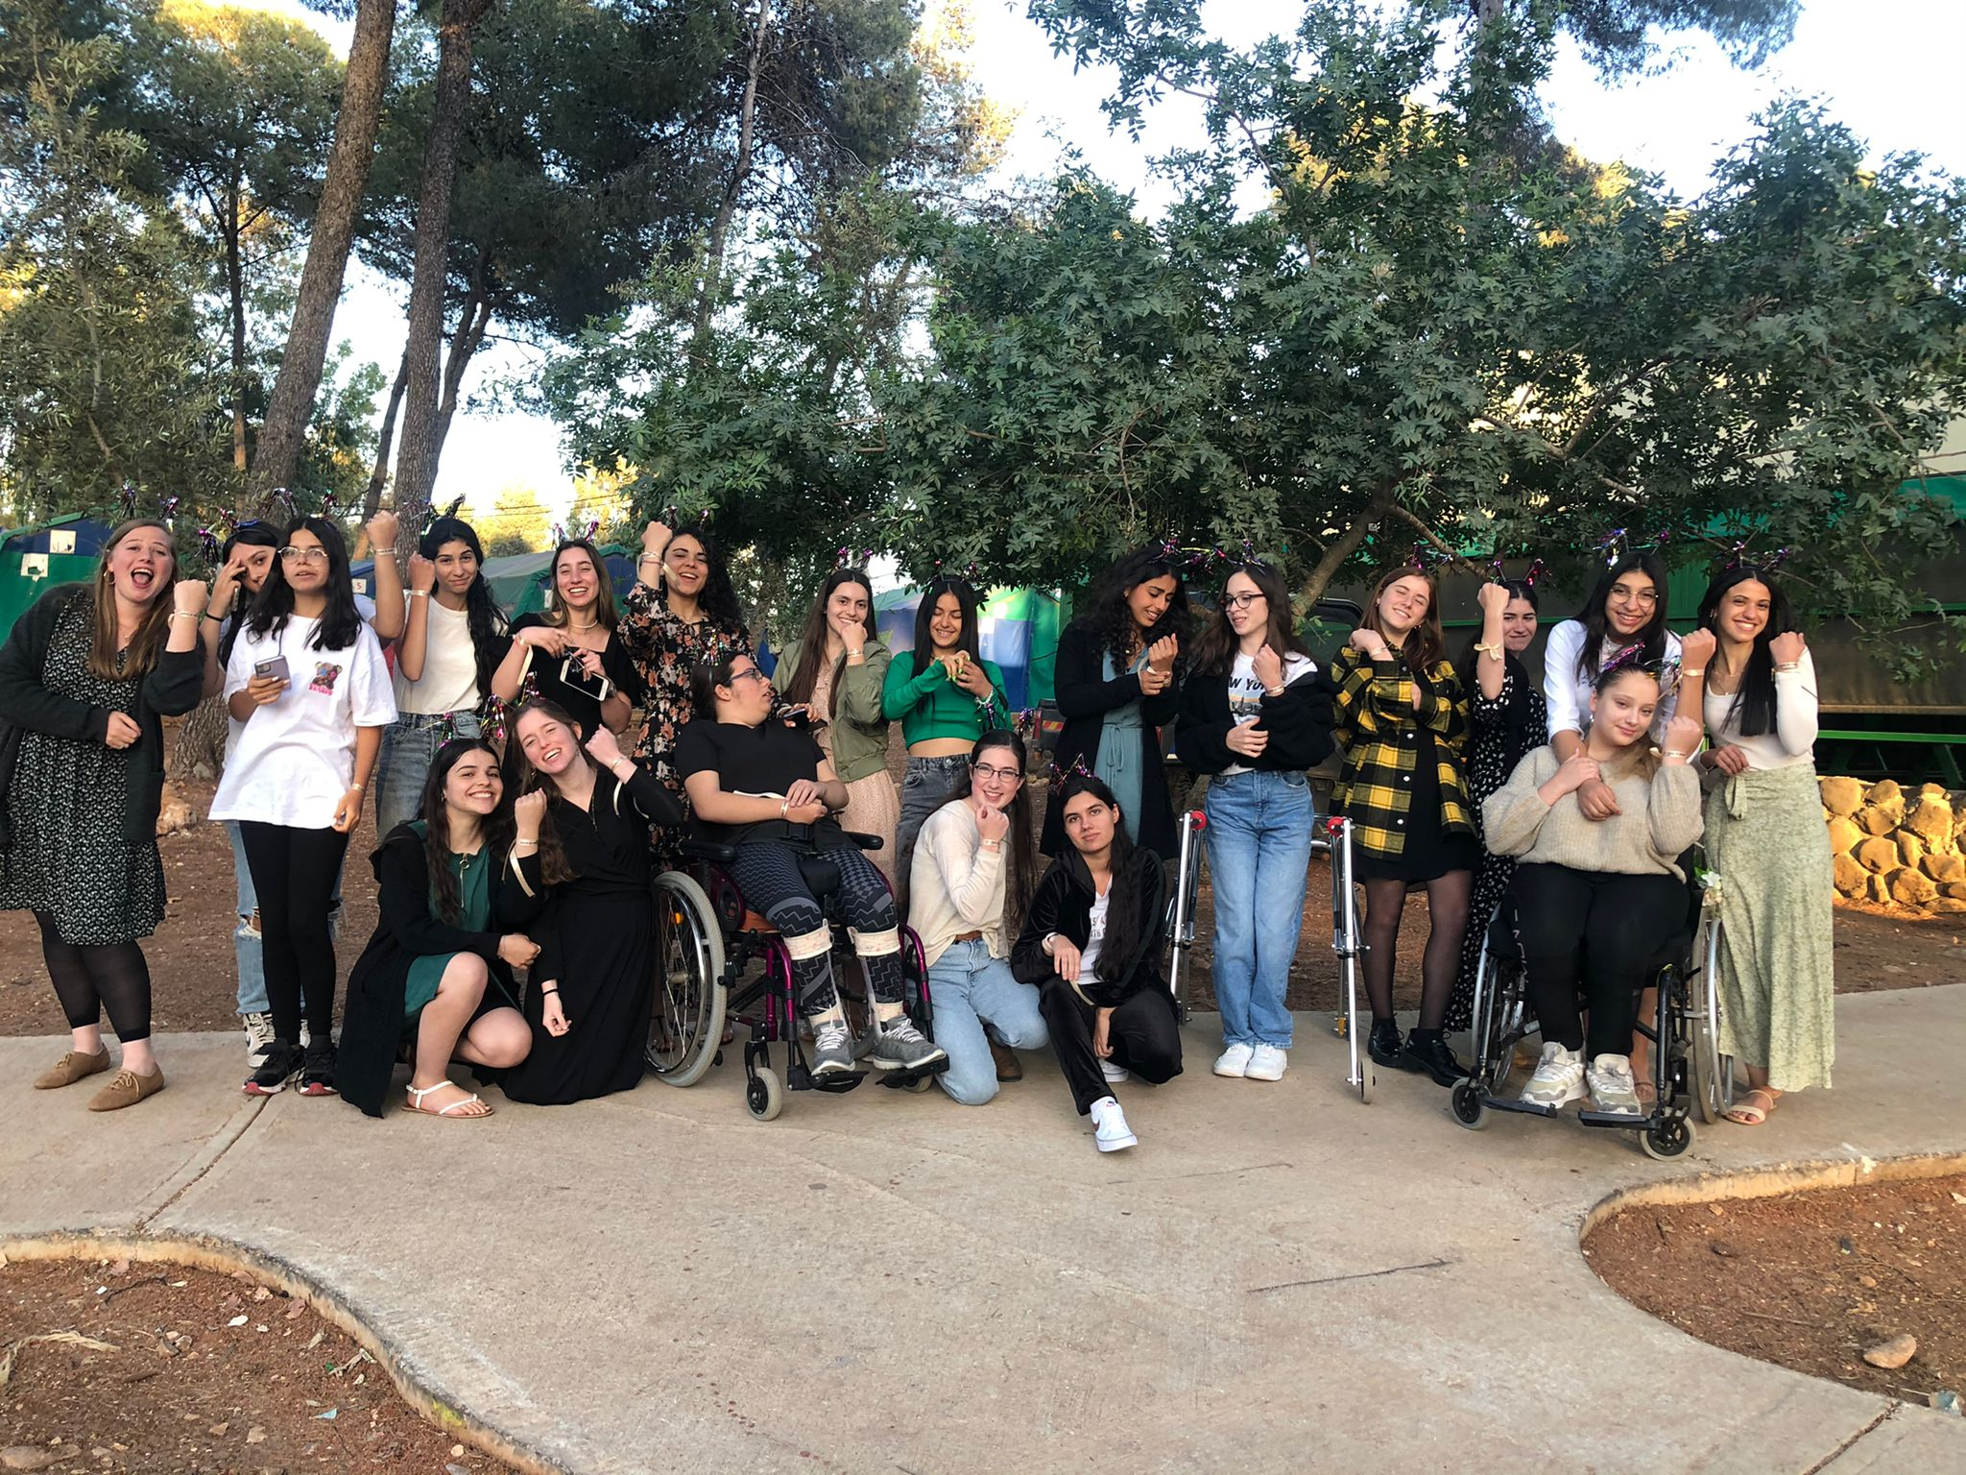
צרכים מיוחדים
"מתי בפעם האחרונה עשית משהו בשביל משהו.."
הנגשה של הסביבה
ראיית האחר"
שילוב בפעילות הכללית

Slide 13
צרכים מיוחדים
מעל 8,000 חניכים
150 בתכנון
170 התקיימו
37 ארגונים

Slide 14
שיתופי פעולה חוצי ארגון!
לשכה משפטית
הסברה
מפ"ק
מדען הראשי
כספים
חג"מ

Slide 15

תודה רבה על ההקשבה!

